Slide 1
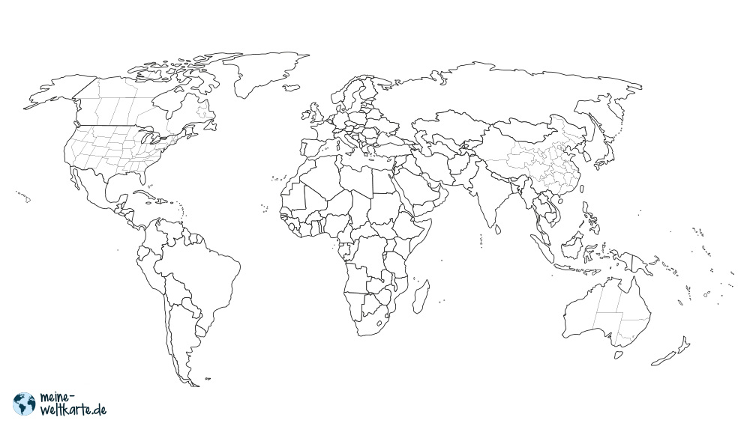
Bosnia e Erzegovina
Libano
Romania
Tibet
Myanmar
Marocco
Burkina Faso
Tailandia
Colombia
Benin
Ecuador
Iraq
Palestina
Rep. Dem. del Congo
Etiopia
Peru
Sud Sudan
Nepal
Bolivia
Uganda
Brasile
Kenya
India
Cile
Tanzania
Mozambico

